Slide 1

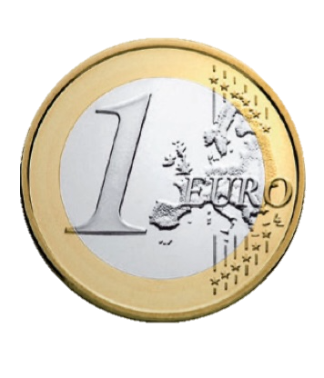
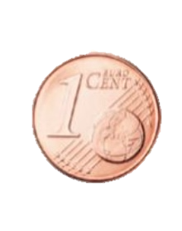
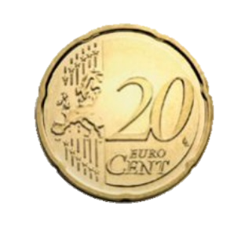
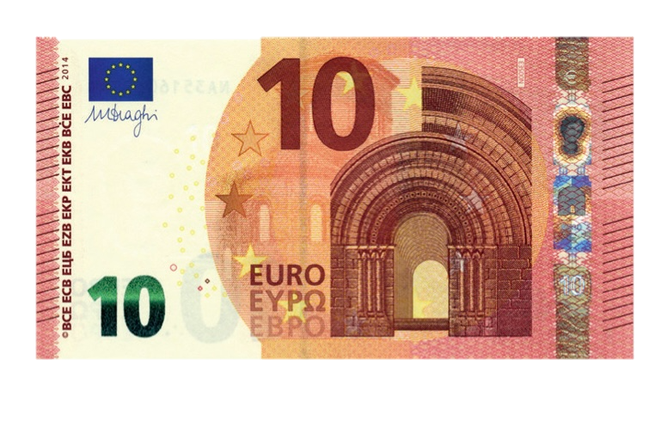
Geld
Пари [pari]
der Euro
der Cent
die Münze
der Schein
Евро
[evro]
Цент
[tsent]
Монета
[moneta]
Банкнота
[banknota]

Slide 2
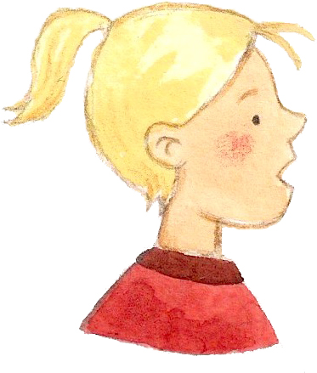
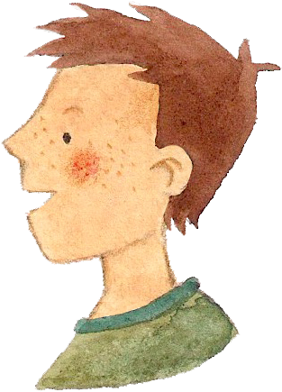
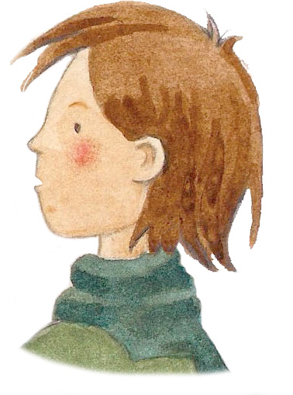
Geld
Пари [pari]
Lege die Geldbeträge mit Münzen und Scheinen.
Образувай паричната сума с монети и банкноти.
[Obrazuvay parichnata suma s moneti i banknoti.]
„Was kostet..?
Колко струва…?
[Kolko struva…?]
Es kostet...
Струва…
[Struva…]

Slide 3
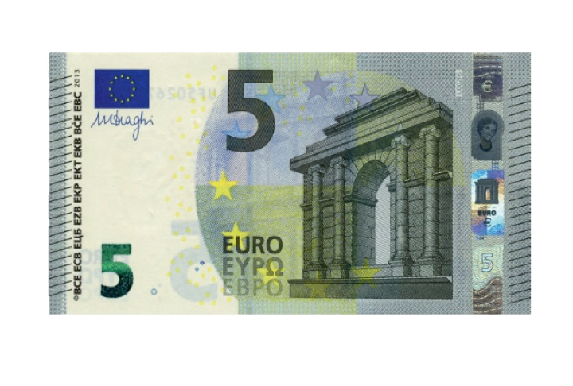
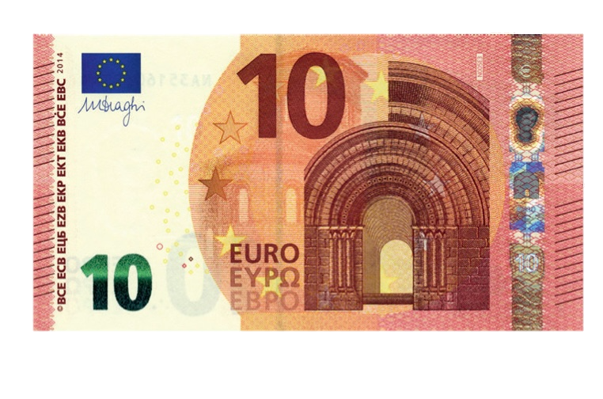
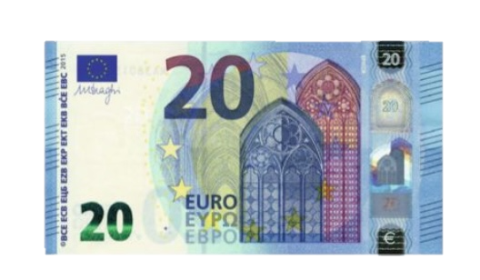
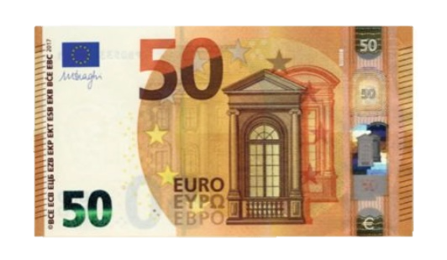
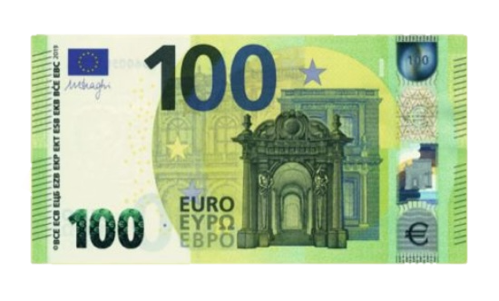
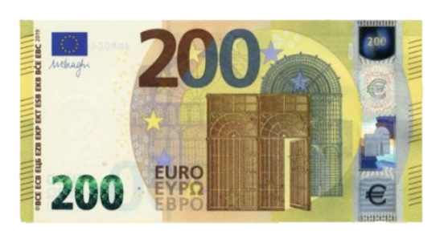
Scheine
Банкноти [banknoti]
fünf Euro
zehn Euro
zwanzig Euro
Пет евро
[pet evro]
Десет евро
[deset evro]
Двайсет евро
[dvayset evro]
fünfzig Euro
hundert Euro
zweihundert Euro
Петдесет евро
[petdeset evro]
Сто евро
[sto evro]
Двеста евро
[dvesta evro]

Slide 4

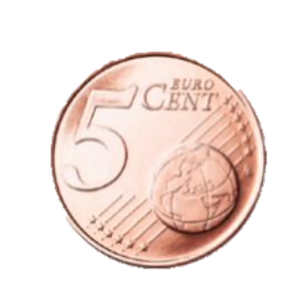
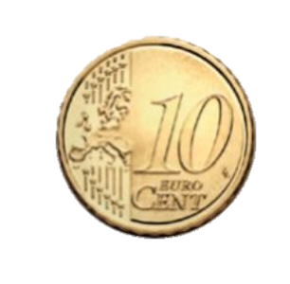
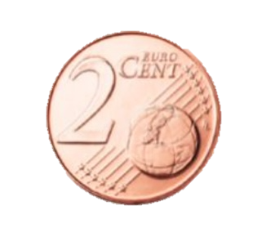
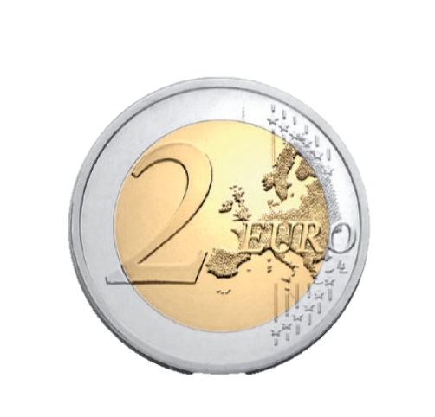
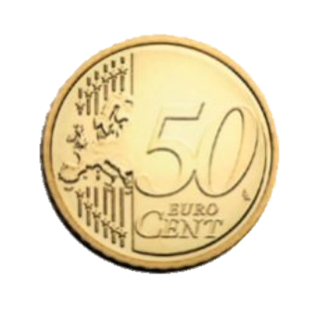
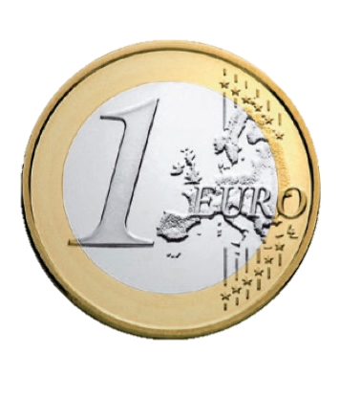
Münzen
Монети [moneti]
ein Cent
zwei Cent
fünf Cent
zehn Cent
Един цент
[edin tsent]
Два цента
[dva tsenta]
Пет цента
[pet tsenta]
Десет цента
[deset tsenta]
zwanzig Cent
fünfzig Cent
ein Euro
zwei Euro
Двайсет цента
[dvayset tsenta]
Петдесет цента
[petdeset tsenta]
едно евро
[edno evro]
Две евро
[dve evro]

Slide 5
der Euro
евро
[evro]

Slide 6
der Cent
цент
[tsent]

Slide 7
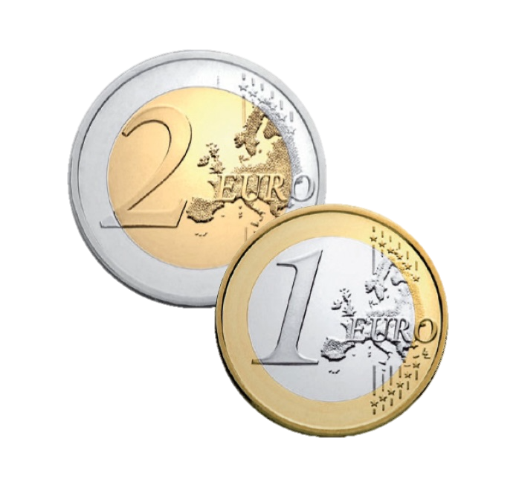
die Münze
монета
[moneta]

Slide 8
die Münzen
Монети
[moneti]

Slide 9
der Geldschein
Банкнота
[banknota]

Slide 10

die Geldbörse
Портмоне
[portmone]

